Slide 1
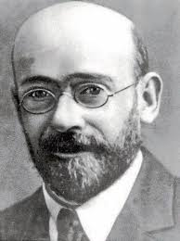

KONKURS RODZINNY NA WIERSZ LUB UTWÓR LITERACKI
O PATRONIE SZKOŁY PODSTAWOWEJ
W cHOCENIU – JANUSZU KORCZAKU
„… nie można zostawić świata takim, jaki jest”
Janusz Korczak 1878 - 1942

Slide 2
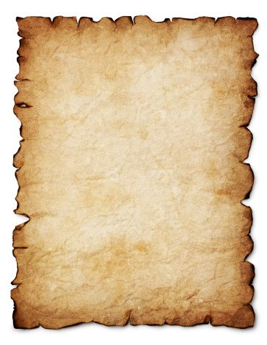
Dzień Patrona już nadchodzi,
Zapomniałeś? Nic nie szkodzi.
Ja przybliżę Ci uczniaku,
Jak to było na Pawiaku.
Janusz Korczak - dusza człowiek
Pomagał bez względu na wiek.
Leczył ciało - z zawodu był lekarzem,
A dla poprawy ducha był pisarzem.
Walczył dzielnie o wszystkie dzieci,
Twierdził , że to dla nich słońce świeci.
I to z nimi został zgładzony,
Teraz biega z dziećmi po niebiańskiej łące zadowolony.
Jego postawa jest dla nas przykładem,
Podążajmy więc Jego śladem.
Nauczyciele nas w tym wspierają
I dobrych rad nam udzielają.
Dla dobrych ludzi jest nasza odznaka
Z wizerunkiem Patrona - Janusza Korczaka.
Anastazja Bilęda kl. VIII B
Stary doktor
Janusz Korczak, wszystkim znany,
był lekarzem uznawanym,
pedagogiem jakich mało,
i człowiekiem niczym anioł.
Książki dzieciom pisał piękne.
Przykład dawał im wspaniały,
jak traktować innych ludzi
i nie tracić wiary.
Na śmierć poszedł razem z dziećmi,
ich przyjaciel ukochany.
Nasz bohater - Stary Doktor.
Wspominajmy go czasami.
Dobrosława Podlaska kl. VIII A

Slide 3
KORCZAK NASZYM PATRONEM
Jeśli jeszcze o tym nie wiesz,
patronem naszej szkoły Janusz Korczak jest.
Wielkim Człowiekiem był, każde dziecko wie,
leczył, pisał i przykładem zawsze świecił, a teraz jest w Niebie.
To pisarz wybitny, nie mam wątpliwości,
przygody „Króla Maciusia” to książka wysokiej jakości.
Uczył i wychowywał, wcale nie dla chwały,
Mawiał: „Gdy dziecko się śmieje, to razem z nim świat cały”.
Januszu Korczaku! Kochałeś dzieci i życie im poświęciłeś, nawet w ostatniej godzinie ich nie opuściłeś.
Szedłeś trzymając je za ręce,
w ostatniej drodze strasznej, w bólu i męce .
Zginąłeś z bezbronnymi w obozie Treblinka,
ale pamięć o Twym bohaterstwie wciąż trwa.
Korczak pisał utwory dla dużych i małych,
to nasz patron, wzorzec, autor dzieł doskonałych.
Choć kiedyś moja nauka w tej szkole upłynie,
to pamięć o jej patronie nigdy nie przeminie.
Iga Jóźwiak, kl. V B

Slide 4
Stary Doktor
„Stary Doktor”- Janusz Korczak
Kochał dzieci ponad życie
i ich dobra pragnął otwarcie i skrycie.
Dbał o dobre wychowanie
oraz zasad przestrzeganie.
A że literatura wzrusza,
napisał dla swych sierot
„Króla Maciusia”.
Dzieci chętnie go czytały,
o złym losie zapomniały.
Hej, Doktorze nasz wspaniały,
Zawsze będziemy o Tobie pamiętali
i po wsze czasy ciebie wspominali.
Adam Andrzejewski, KL.V A
Życie Janusza Korczaka
Choć to były ciężkie czasy ,
nie poddałeś nigdy się.
Swoje serce otworzyłeś,
przygarniając wiele małych serc.
I te dzieci tak bezbronne, tak niewinne,
zaufały właśnie Tobie, poznały życie inne.
Dom sierot - to było całe Twoje życie, Twój każdy dzień .
Potrafiłeś złu się sprzeciwić, nie ugiąłeś nigdy się, choć nie raz za to oberwałeś, to zawsze
dobro dzieci dla Ciebie liczyło się .
Poświęciłeś życie swoje,
chociaż miałeś opcje dwie .
Przytuliłeś te dzieciątka, trzymaliście za ręce się do samego końca.
Zabrakło Cię fizycznie, lecz pamięć o Tobie nigdy nie zniknie.
Poświęciłeś swoje życie, sprawiłeś, że dzień dla dzieci stał się wesoły,
więc na zawsze pozostaniesz patronem naszej szkoły .
M. Skibiński, KL.V A

Slide 5
O dzieci się troszczył,
o ich szczęście dbał.
Otulał szacunkiem
i miłość im dał.
Ten wielki człowiek
Korczakiem się zwał.
Nie lękał się złego,
tego, co nastąpić miało
- nieuniknionego.
Był przyjacielem wszystkich dzieci.
Przytulił, pocieszył.
Wytarł z policzka łzę
smutku, rozpaczy.
Na wyciągnięcie ręki zawsze był,
czuły, spokojny i wyrozumiały.
Do ostatnich chwil za rękę przez swych podopiecznych trzymany.
Jakub Filipiak, KL. VIII B
Stary Doktor
Był taki dom przy Krochmalnej,
Gdzie mieszkał Doktor Stary,
Zasiadał co noc przy lampie,
Rozmyślał, jak dodać dzieciom otuchy i wiary
Przygarnął do tego domu biedne sieroty,
By dać im nadzieję i radosne życie.
One go kochały i bardzo szanowały,
Bo dał im życie bez lęku, jakiego nie znały.
Pokazał swym dzieciom piękny świat,
Radosny i dobry, mimo wielkiego zła.
Nie opuścił ich nigdy nawet na chwilę,
Pozostał z nimi w tej złej godzinie…
Michalina Błaszczyk KL. V B

Slide 6
JANUSZ KORCZAK
Pod koniec XIX wieku w Warszawie urodził się Henryk Goldszmit, pseudonim Janusz Korczak. Jego rodzicami byli Józef Goldszmit i Cecylia z Gębickich. Rodzina się często przeprowadzała .Korczak zaczął naukę w szkole Augustyna Szmurły w Warszawie, a potem w gimnazjum. Uwielbiał czytać książki. Po śmierci ojca postanowił, że zacznie udzielać korepetycji, żeby pomóc rodzinie finansowo. W 1898 poszedł na medycynę, siedem lat później został lekarzem. Rok po rozpoczęciu studiów, był w Szwajcarii. Tam zaczął się interesować szkołami i szpitalami dziecięcymi. Przez dziewięć lat był pediatrą w szpitalu dziecięcym. Biednych ludzi leczył za darmo. Janusz Korczak był nie tylko lekarzem. Pisał również do felietony tygodników oraz powieści. Między innymi „Dzieci ulicy”. Prowadził też audycje radiowe. Korczak świadomie nie chciał mieć swoich dzieci. Wspólnie ze Stefanią Wilczyńską w latach 1912-1942 założył Dom Sierot dla dzieci żydowskich w Warszawie. Założył również z Maryną Falską sierociniec dla dzieci polskich Nasz Dom. Całe swoje dorosłe życie poświęcił dzieciom. Uważał, że dzieci trzeba dobrze traktować, poważnie, nie z wyższością, poświęcać im uwagę i słuchać, co dzieci mówią do dorosłych, a także, żeby dorośli nie narzucali dzieciom własnego zdania. W trakcie wojny, w 1940 roku, Dom Sierot przeniesiono do getta na ulicę Chłodną, a wychowawcę aresztowano. Po pewnym czasie Korczak wyszedł z więzienia. Od 1942 roku przebywał wraz ze swoimi wychowankami w getcie. W sierpniu 1942 odbył się pochód 192 dzieci wraz z wychowawcami. Z przodu pochodu szedł Janusz Korczak, trzymając dzieci za ręce. Jego wychowankowie nieśli flagę Króla Maciusia I, swoje zabawki i książki, a na przodzie jeden z chłopców grał na skrzypcach. W ten oto sposób wywieziono dzieci wraz z wychowawcami wagonami do Treblinki, gdzie wszyscy zginęli w komorze gazowej. Janusz Korczak dobrowolnie poszedł na pewną śmierć , do końca nie pozostawił swoich dzieci.
Marcel Herman, KL. V A

Slide 7
W mojej szkole w dzień i w noc,
czuwa pan, który ma ogromną moc.
Honor pełni w głównym holu,
by krzywda nie stała się nikomu.
Mojej szkoły jest patronem,
był dobrym człowiekiem i najlepszym mentorem.
Lekarz, pisarz i pedagog,
zawsze z dziećmi prowadził dialog.
Każdy uczeń o tym wie,
i Janusza Korczaka bohaterem zwie.
Za dzieci oddał życie swe,
bo ponad wszystko kochał je.
Do ostatniej w życiu chwili,
otulał spokojem i był z nimi.
Umarł z dziećmi już spokojny,
że już nigdy nie będą widziały wojny.
Choć go osobiście nie znamy,
zawsze z szacunkiem go wspominamy.
Maja Kruger, kl. VIII A
Stary Doktor
O Januszu Korczaku chcę Wam opowiedzieć,
Bo o takim człowieku warto coś wiedzieć.
To patron Naszej Szkoły jak wiecie,
Nie ma drugiego takiego na świecie.
Lekarzem i pedagogiem był, dzieci przyjacielem,
Ich wielkim obrońcą i pocieszycielem.
Wszystko co robił temu służyło,
By dzieciom jak najlepiej się żyło.
W książkach życie dzieci opisywał,
Dorosłych do dbania o Nie nawoływał.
Nawet w radiu Jego głos dobrze znali
I Starym Doktorem nazywali.
Gdy na ostatnią wyprawę je prowadził,
Mógł swe życie ocalić, lecz dzieci nie zdradził.
Postąpił tak, jak było trzeba
I razem z nimi poszedł do Nieba.
Nicola Szałczyńska, kl. V B

Slide 8
NASZ PATRON
Kim był Korczak? Już to wiem!
To mej szkoły Patron jest.
Dużo książek też napisał
i przykładów daje sto.
Nasz przyjaciel, no i lekarz
Bardzo świetny, mówię wam!
Według niego to my, dzieci,
najważniejszy w świecie skarb.
Korczak drogę nam wyznacza,
więc idziemy właśnie z nim.
Podarował nam marzenia
i szacunek daje nam.
Sprawiedliwość, równość
i braterstwo, to dewiza jego jest.
On swe życie nam poświęcił.
Godnie szkołę więc prezentuj!
I pamiętaj o nim też!
Amelia Karska, KL. III A
I miejsce w klasach III
Janusz Korczak
Janusz Korczak to wielki człowiek,
przyjaciel wszystkich dzieci.
On je rozumiał, doceniał, szanował,
a przede wszystkim bardzo miłował.
Pisał utwory dla dzieci,
bo były całym światem
te dzieciaki dla tego Polaka.
Dlatego właśnie decyzja padła taka.
Patronem naszej szkoły Korczak będzie,
to osoba idealna zawsze i wszędzie.
Michalina Filipiak, KL. III B
II miejsce w klasach III

Slide 9
Nasz Patron
Moja szkoła ma patrona.
W naszych sercach – tylko On,
w naszych głowach – zawsze data,
dwa tysiące piąty rok – Jego imię szkole dano.
I choć nie ma Go wśród nas,
jego śladem podążamy.
Wszyscy znają, podziwiają,
wielkie serce i mądrości.
Pisał, leczył, wychowywał,
cenne wzory przekazywał.
Bohaterem wielkim był,
bo porzucił medycynę,
by nauczać, wychowywać.
Serce oddał swe dla dzieci,
a w pokoju, na poddaszu, pisał książki dla nas wszystkich: dla dorosłych i dla dzieci.
I każdy uczeń niech dumny będzie,
swe czoło do góry podnosi,
że Nasza Szkoła w Choceniu Janusza Korczaka imię nosi!
Michał Sikorski, KL. III B
III miejsce w klasach III
Janusz Korczak
Janusz Korczak dobrze znany,
przez uczniów klasy 3b bardzo lubiany.
Patrona postać dobrze znana,
przez wszystkich uczniów Szkoły w Choceniu uwielbiana.
Jego miejscem honorowym jest postument na terenie szkoły,
codziennie rano widziany,
przez wszystkich podziwiany.
Korczak to pedagog i pisarz znany,
Patron dla naszej szkoły doskonały.
Nie ma lepszego na świecie i dobrze o tym wiecie!
Czyńmy zawsze mu honory, bo to Patron wyjątkowy!
Aleksandra Łukaszewicz, KL.III B
Wyróżnienie w klasach III

Slide 10
O Patronie - Januszu Korczaku
Janusz Korczak był lekarzem, pisarzem i pedagogiem.
Dla nikogo nie był wrogiem.
Kochał ludzi, zwłaszcza dzieci, całe życie im poświęcił.
Chciał, by wszyscy dobrze żyli, w każdym miejscu, w każdej chwili.
Gdy nadeszły czasy wojny, nikt już nie mógł być spokojny.
Do Domu Sierot przyszli ludzie źli i nastały tragiczne dni.
W obozie, w Treblince, w jednej chwili Doktora i dzieci zabili.
To bohater nad bohaterami, pamięć o Nim niech zawsze będzie z nami.
Na patrona naszej szkoły został wybrany, bo jest przez nas podziwiany.
Janusz Korczak to postać nie byle jaka – to wzór dla każdego Polaka !!!
Magdalena Piątek, KL. III B
Wyróżnienie w klasach III

Slide 11
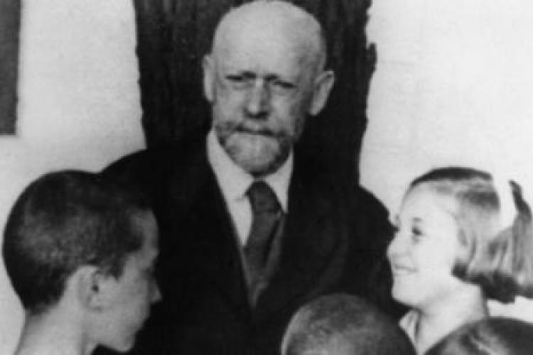
Gdybyś tu był..
Gdybyś tu był, Januszu Korczaku,
Mówiłbyś: uważaj na siebie dzieciaku.
Wspierałbyś naszą edukację,
mówiąc: słuchajcie nauczycieli, oni mają rację!
Miałbyś ręce pełne pracy Doktorze Stary,
Wspierałbyś pacjentów i dodawał im wiary.
Czytałbyś dzieciom „Króla Maciusia”
i tłumaczył, dlaczego uśmiechnięta ma być ich buzia.
Mówiłbyś o tym, jak świat rozumieć,
jak bronić swoich praw i historię umieć.
Czytałbyś „Mośki” od nocy do rana,
mówiąc, że jest wirus, ale to nie jego wygrana.
Rodzicom kazałbyś bronić praw dzieci
i udowodnił, że dla nich słońce świeci.
Nasza szkoła jest pod Twoim patronem,
mimo że zamknięta, jest dla ludzi domem.
Dla tych, co z zagranicy wrócili,
a dla bezpieczeństwa rodzin nie przytulili.
Byłbyś dumny z naszej szkoły,
bo pomaga wszystkim, każdy jest tu wesoły.
Wspierałbyś rodziców i nauczycieli,
którzy z musu kontakt bezpośredni z uczniami ucięli.
Pocieszałbyś wszystkich, że będzie dobrze i to obiecywał,
bo jak dobry pedagog wilka z lasu byś nie wywoływał.
Gdybyś tu był, Panie Doktorze,
uczyłbyś kochać dzieci o każdej porze.
Niezbędny, jak w Sierot Domu
Nie cofnąłbyś pomocnej ręki nikomu.
Gdybyś tu był, problem nasz należałby do łatwiejszych.
I tak dziękujemy Ci, że tłumaczyłeś świat tych mniejszych.
Igor Świątkiewicz, KL. III B
Wyróżnienie w klasach III

